Slide 1
Комплекс технических средств для обеспечения задач поиска и спасания
ФГУП «Государственный научно-исследовательский институт авиационных систем» (ГосНИИАС)
Чернышев Юрий Петрович, ведущий инженер
(499)759-00-65
chernyshev@gosniias.ru

Slide 2
Воздушный кодекс Российской Федерации
Ст. 87 Для своевременного оказания помощи терпящим или потерпевшим бедствие ВС, их пассажирам и экипажам используются единые международные сигналы бедствия, срочности и предупреждения об опасности.
Перечень технических средств, подлежащих обязательной установке на ВС для передачи сигналов бедствия, определяется федеральными авиационными правилами.

Slide 3
Постановление Правительства Российской Федерации от 23.08.2007 № 538 «О единой системе авиационно-космического поиска и спасания в Российской Федерации»
Организация и проведение поиска и спасания терпящих или потерпевших бедствие ВС всех видов авиации, их пассажиров и экипажей, поиска и эвакуации космонавтов и спускаемых космических объектов или их аппаратов с места посадки отнесены к сфере деятельности единой системы авиационно-космического поиска и спасания (далее – ЕС АКПС).

Slide 4
ЕС АКПС и ЕС ОрВД
аварийное оповещение является одним из видов обслуживания воздушного движения;
оперативные органы и технические средства ЕС АКПС должны быть сопряжены со средствами ЕС ОрВД;
развитие аварийных технических средств ЕС АКПС целесообразно осуществлять с учетом программ внедрения перспективных средств и систем аэронавигации в соответствии с принятой ИКАО Концепцией CNS/ATM

Slide 5
Автоматическое зависимое наблюдение радиовещательного типа (АЗН-В)
АЗН-В - универсальная технология, обеспечивающая наблюдение в интересах ОрВД, ситуационную осведомленность экипажей, реализацию ряда примыкающих применений, в том числе мониторинг ВС и обеспечение задач ЕС АКПС;
использование АЗН-В целесообразно также для обеспечения авиационной безопасности (security).

Slide 6
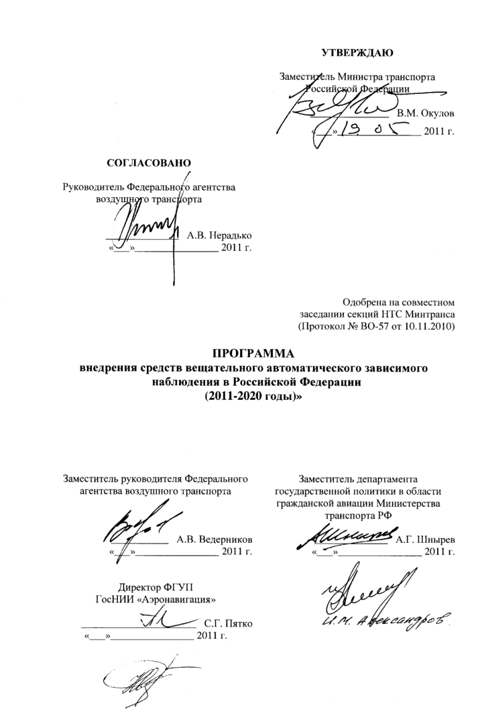
Программа внедрения АЗН-В в Российской Федерации
Ожидаемые результаты реализации Программы:
обеспечение более высокого уровня безопасности и эффективности обслуживания воздушного движения ЕС ОрВД;
организация наблюдения воздушных судов на малых и предельно малых высотах в нижнем воздушном пространстве;
мониторинг полетов воздушных судов, повышение эффективности поисково-спасательных операций
В н.в. в РФ развернуто около 100 базовых станций АЗН-В

Slide 7
АВИ и АЗН-В
работа по внедрению АЗН-В представляет определенный интерес для вертолетной индустрии; использование АЗН-В позволит обеспечить повышение безопасности полетов, оперативное и эффективное проведение поисково-спасательных операций; необходимо форсирование работ по реализации проекта «Ямал-АЗН» и других пилотных проектов, началу опытной эксплуатации АЗН-В; выражаем готовность к дальнейшему участию в проведении мероприятий, связанных с внедрением перспективных авиационных технологий.

Slide 8
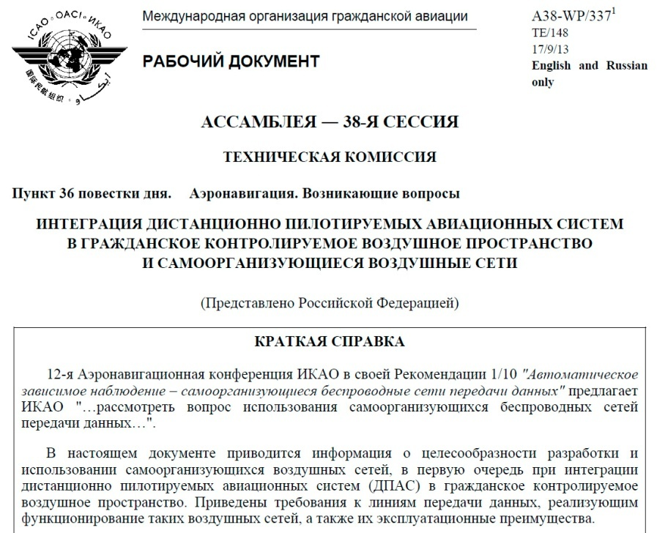
Концепция создания самоорганизующихся воздушных сетей на основе АЗН-В (SOAN)
12-я аэронавигационная конференция Монреаль, 19-30 ноября 2012 г.
На основе доклада российской делегации конференцией принята резолюция:
Рекомендация 1/10. Автоматическое зависимое наблюдение – самоорганизующиеся беспроводные сети передачи данных
ИКАО рассмотреть вопрос использования самоорганизующихся беспроводных сетей передачи данных на основе технологии VDL режима 4

Slide 9
Применение SOAN для мониторинга ВС
На совещании ИКАО по глобальному мониторингу 12-13 мая 2014 года предложено расширить фактическую возможность средств ОрВД по наблюдению за полетами ВС, используя SOAN в целях межсамолетного обмена информацией и хранения данных на борту (полет малазийского Боинга-777 рейса MH370)

Slide 10
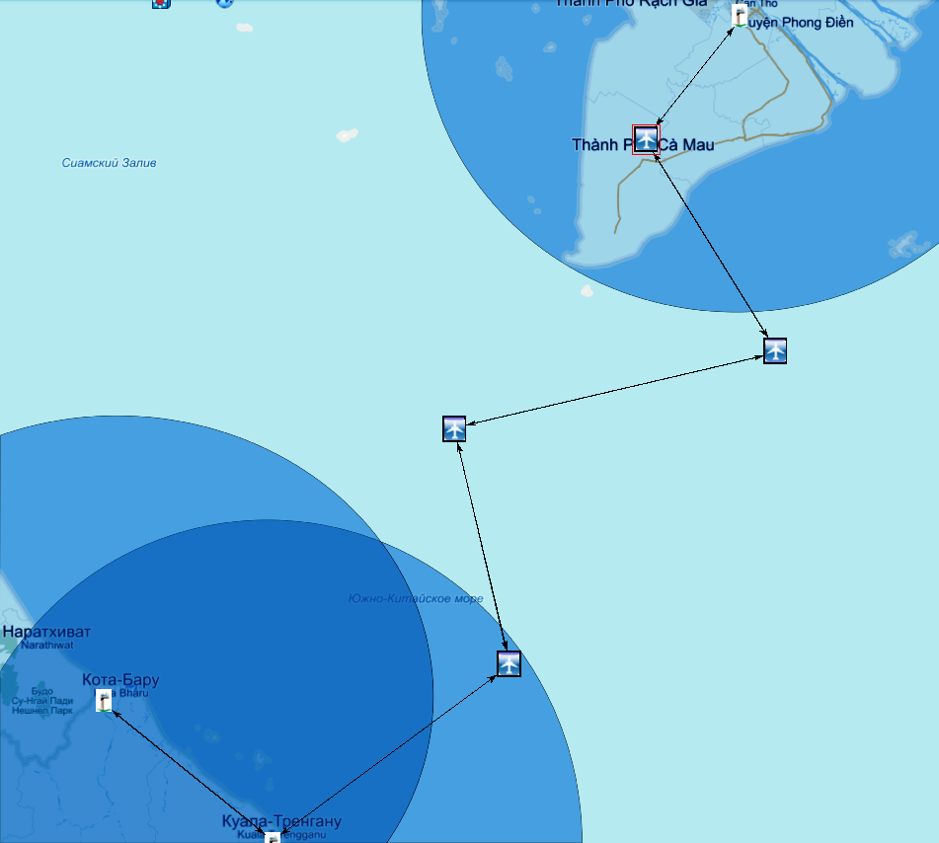
23.03.14 17:40 UTC
Рейс МН 370 наблюдается ОрВД за счет использования SOAN
Tho
 | Terengganu | Bharu | CES 539 | MAS 318 MH370 | TGW 2907 | MAS 6116 | Tho
Terengganu | -
Bharu |  | -
CES 539 |  |  | -
MAS 318 MH370 |  |  |  | -
TGW 2907 |  |  |  |  | -
MAS 6116 |  |  |  |  |  | -
Tho |  |  |  |  |  |  | -
MAS6116
MH370
TGW2907
CES539
Bharu
Terengganu
- возможность наблюдения средствами ОрВД (радиолокационными либо АЗН-В)
-взаимное наблюдение ВС за счет сети

Slide 11
Состояние отечественных разработок SOAN
ФГУП «ГосНИИАС» разрабатывает новое поколение бортового оборудования, реализующего функции АЗН-В и примыкающие применения на базе сетевых возможностей; планируемые сроки начала испытаний образцов – 2015 год;
оборудование включает устройство, позволяющее измерять расстояние между отправителем и получателем сигналов независимо от содержания сообщений АЗН-В;
большое внимание уделено вопросам «ответственности» сети за достоверность и целостность информации, циркулирующей в сети, обнаружению ложных и сфабрикованных сообщений, исключению повторений, поиску рациональных путей маршрутизации и пр.

Slide 12
Спутниковые каналы связи
в условиях отсутствия прямой радиовидимости для мониторинга ВС как правило используются линии передачи данных спутников Inmarsat, Iridium, что требует установки дополнительного бортового оборудования (спутниковых терминалов связи);
пользование спутниковыми каналами связи осуществляется на платной основе в зависимости от используемого трафика, что предполагает дополнительные расходы авиакомпаний на оплату данной коммерческой услуги;
следует учитывать, что существующие спутниковые каналы связи Inmarsat, Iridium курируются зарубежными компаниями.

Slide 13
Оснащение спутников Iridium каналом АЗН-В 1090ES
(проект NavCanada и Iridium, аналогичный европейский проект Thales/Alenia)
Низкоорбитальные спутники Iridium второго поколения оснащаются приемниками АЗН-В 1090ES.
Срок внедрения – 2017 год.
Преимуществом проекта является использование на ВС штатного оборудования АЗН-В Out

Slide 14
Проект Российской Федерации
По заданию Минтранса России в 2013 г. ФГУП «Морсвязьспутник» совместно с ФГУП «ГосНИИАС» и Роскосмосом выполнили НИР по организации приема информации «морской» автоматической идентификационной системы (АИС) и «авиационной» АЗН-В отечественными низкоорбитальными спутниками , что позволит существенно расширить возможности АИС и АЗН-В при слабо развитой наземной инфраструктуре.

Slide 15
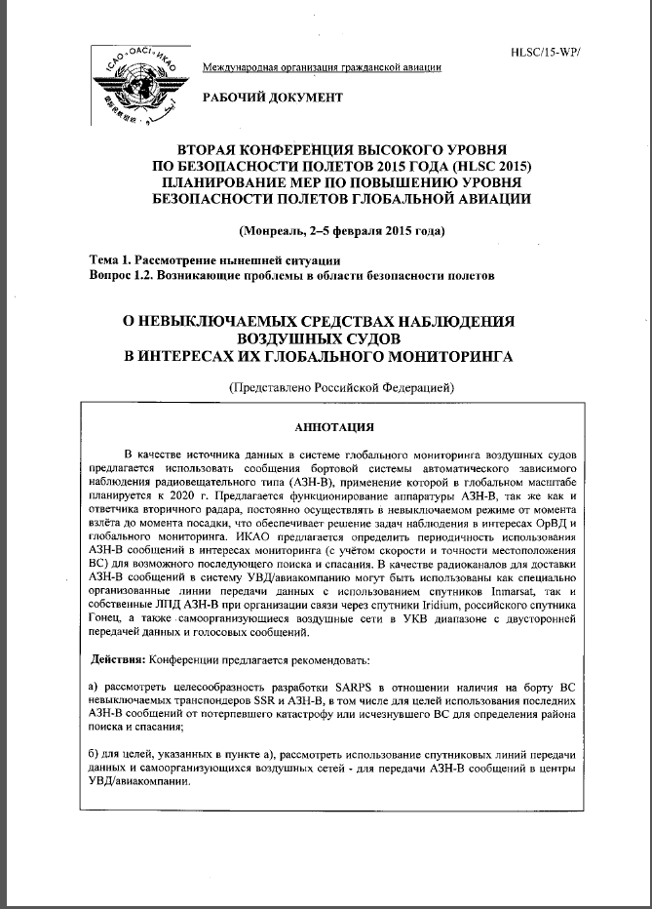
Невыключаемый АЗН-В
Исчезновение рейса MH370 а/к Malaysia Airlines в марте 2014 г. и трудности поиска места крушения рейса QZ8501 а/к AirAsia в декабре 2014 г. подтвердили необходимость реализации задачи глобального мониторинга ВС.
В качестве источника данных предлагается использовать сообщения системы АЗН-В, применение которой в глобальном масштабе планируется к 2020 г.
По поручению Минпромторга России подготовлен рабочий документ по реализации невыключаемого бортового оборудования наблюдения (АЗН-В, вторичные ответчики) на гражданских ВС

Slide 16
АЗН-В и КОСПАС-САРСАТ
Применительно к задачам ЕС АКПС технология АЗН-В может рассматриваться в качестве дополнения к системе КОСПАС-САРСАТ, которая имеет свой потенциал развития;
перспективным решением представляется организация передачи радиомаяками (ELT) координатной информации о ВС не только на частоте 406МГц, но и в сигнале 121,5 МГц в формате АЗН-В, что позволит обеспечить его прием и обработку штатным бортовым оборудованием АЗН-В любого ВС (беспилотного ВС).

Slide 17
АЗН-В и БАС
АЗН-В – технологическая основа интеграции БАС в общее воздушное пространство, безопасного выполнения совместных полетов в районах производственной деятельности;
достигнутый уровень развития БАС и используемых целевых нагрузок позволяет рассмотреть возможность их практического применения в интересах ЕС АКПС, а также служб поиска и спасания людей и судов, терпящих бедствие на море;
использование БАС в интересах ЕС АКПС потребует определенной модернизации существующих средств автоматизации, внедренных в подразделениях ЕС АКПС, интеграции БАС в аппаратно-программные средства технических средств поиска и спасания.

Slide 18
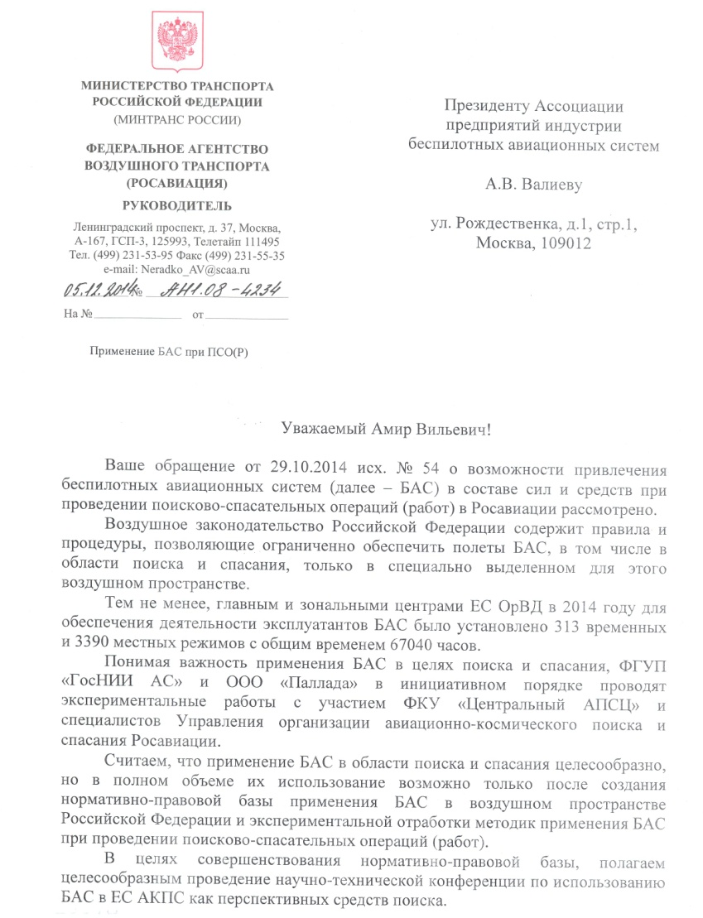
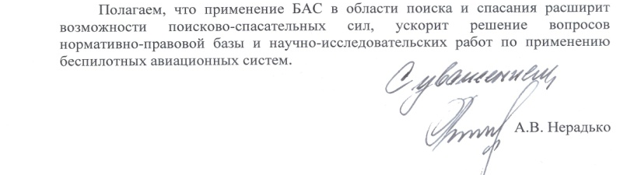
Использование БАС для поиска и спасания
применение БАС в области поиска и спасания целесообразно, но в полном объеме их использование возможно только после создания нормативно-правовой базы применения БАС в воздушном пространстве Российской Федерации и экспериментальной отработки методик применения БАС при проведении поисково-спасательных операций (работ); в целях совершенствования нормативно-правовой базы целесообразно проведение научно-технической конференции по использованию БАС в ЕС АКПС как перспективных средств поиска; полагаем, что применение БАС в области поиска и спасания расширит возможности поисково-спасательных сил, ускорит решение вопросов нормативно-правовой базы и научно-исследовательских работ по применению БАС.

Slide 19
Совещание в Росавиации по трекерам (протокол от 27.01.2015 № 3-10-пр)
использование трекерных систем в качестве источников аварийного оповещения на государственном уровне не представляется возможным;
Росавиации подготовить рекомендации авиакомпаниям по использованию в производственной деятельности трекерных систем для контроля местоположения воздушных судов, обязать руководство авиакомпаний организовать незамедлительную передачу информации о событии и перемещении ВС в оперативные органы ЕС АКПС;
организовать проведение научно-технической конференции по вопросу использования БАС в интересах ЕС АКПС;
ФГУП «ГосНИИАС» представить в Минтранс России проект нормативных требований по оснащению ВС бортовой аппаратурой АЗН-В, а также обязательному функционированию указанного оборудования в течение всего времени выполнения полета (принцип обязательного невыключаемого АЗН-В).

Slide 20
Предложения
изучить возможность и целесообразность использования самоорганизующихся воздушных сетей (SOAN) в качестве дополняющей и дублирующей технологии для спутниковых ЛПД, используемых для целей АЗН-В и мониторинга ВС в условиях отсутствия прямой радиовидимости наземной инфраструктуры ОрВД;
рассмотреть аспекты включения в НЛГ гражданских воздушных судов обязательной функции запрета и невозможности ручного выключения транспондеров SSR и приемопередатчиков АЗН-В на любом из этапов полета, а также концепцию использования информации, содержащейся в последних сообщениях АЗН-В от потерпевшего катастрофу или исчезнувшего ВС, при организации работ по поиску и спасанию;
рассматривать требование обязательности невыключаемого АЗН-В в качестве стандарта для целей обеспечения авиационной безопасности (security)

Slide 21
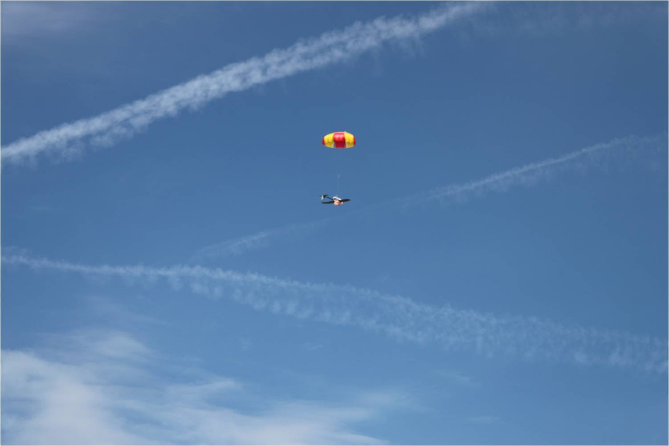
СПАСИБО ЗА ВНИМАНИЕ!

